Slide 1

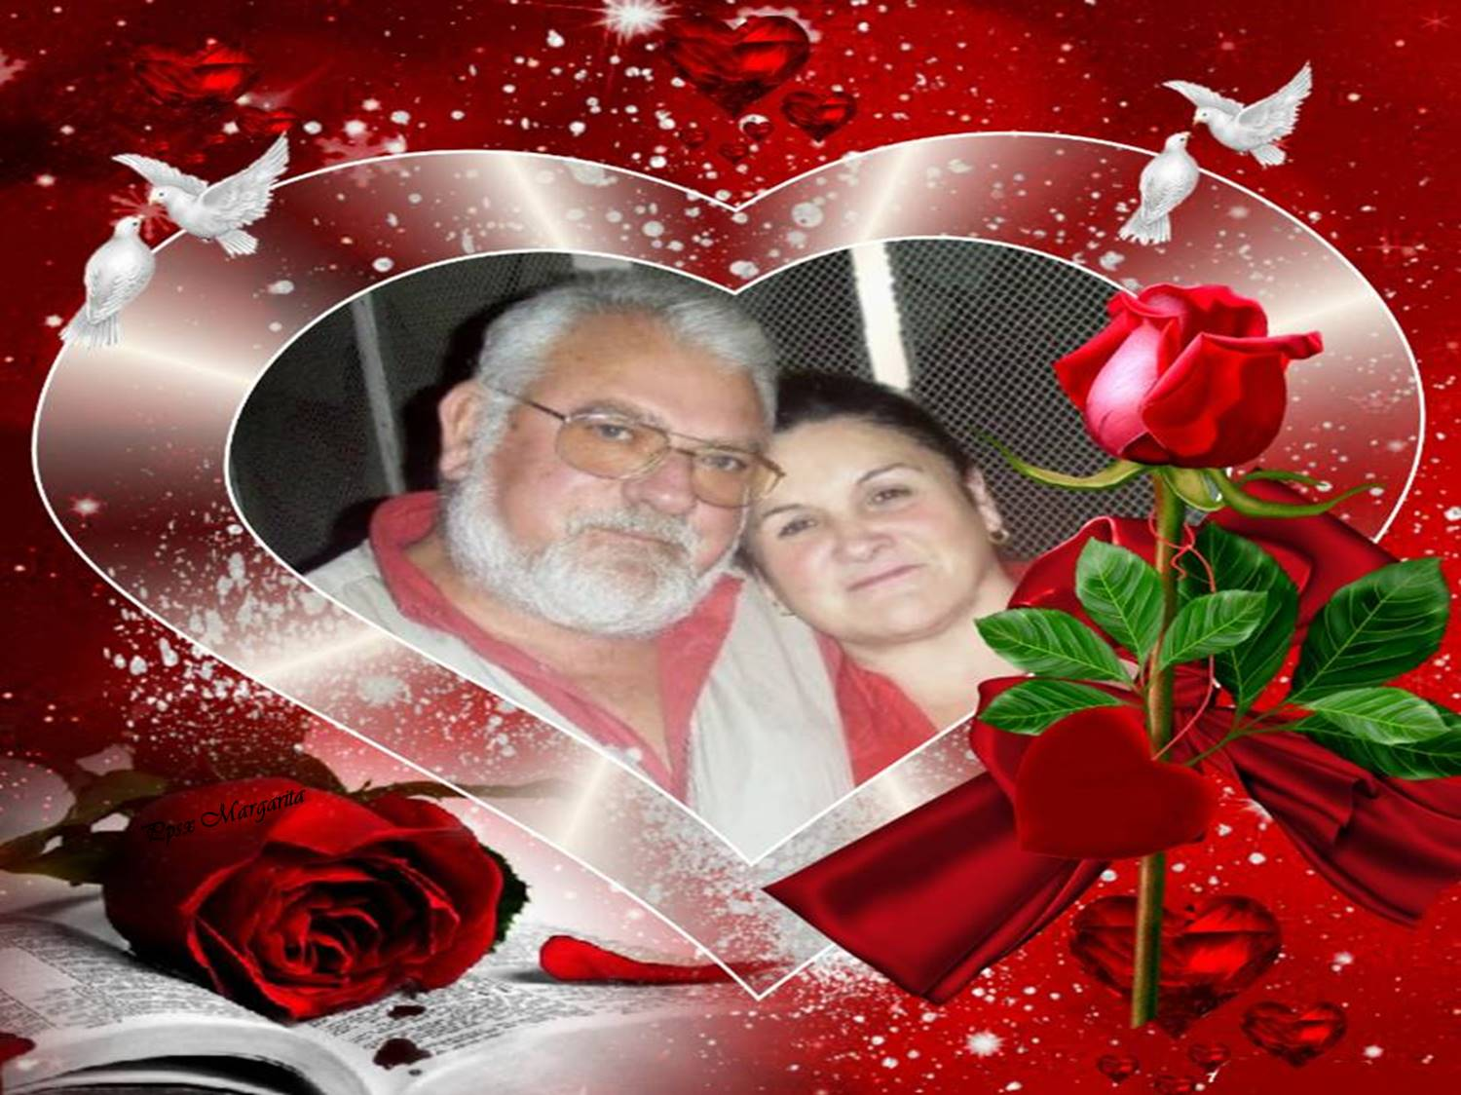
Siempre Estarás
En mi
Corazón

Slide 2


Ojalá la vida no fuese tan injusta y no se llevara a quien no quiere irse todavía.
Siempre nos quedamos con ganas de abrazarles y que nos abrecen. De decirles tantas cosas…

Slide 3
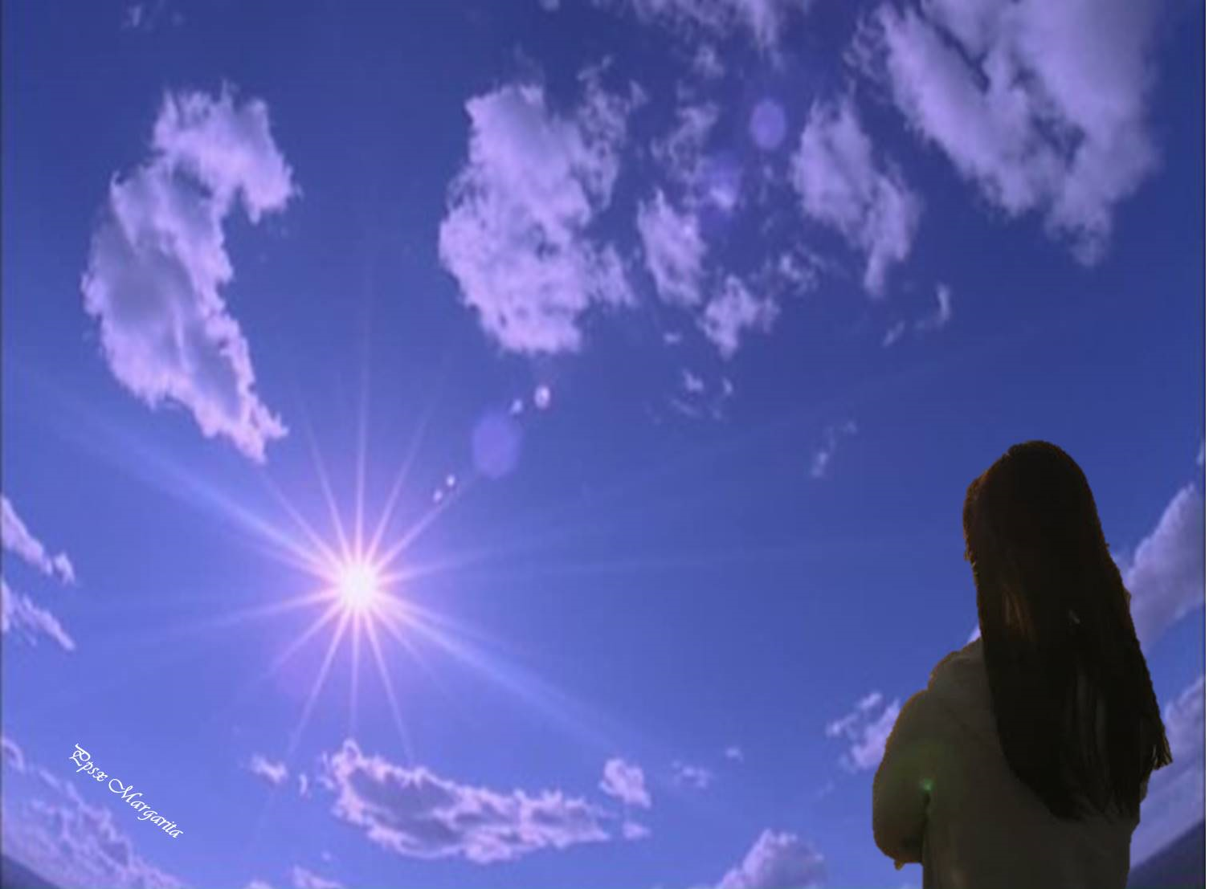
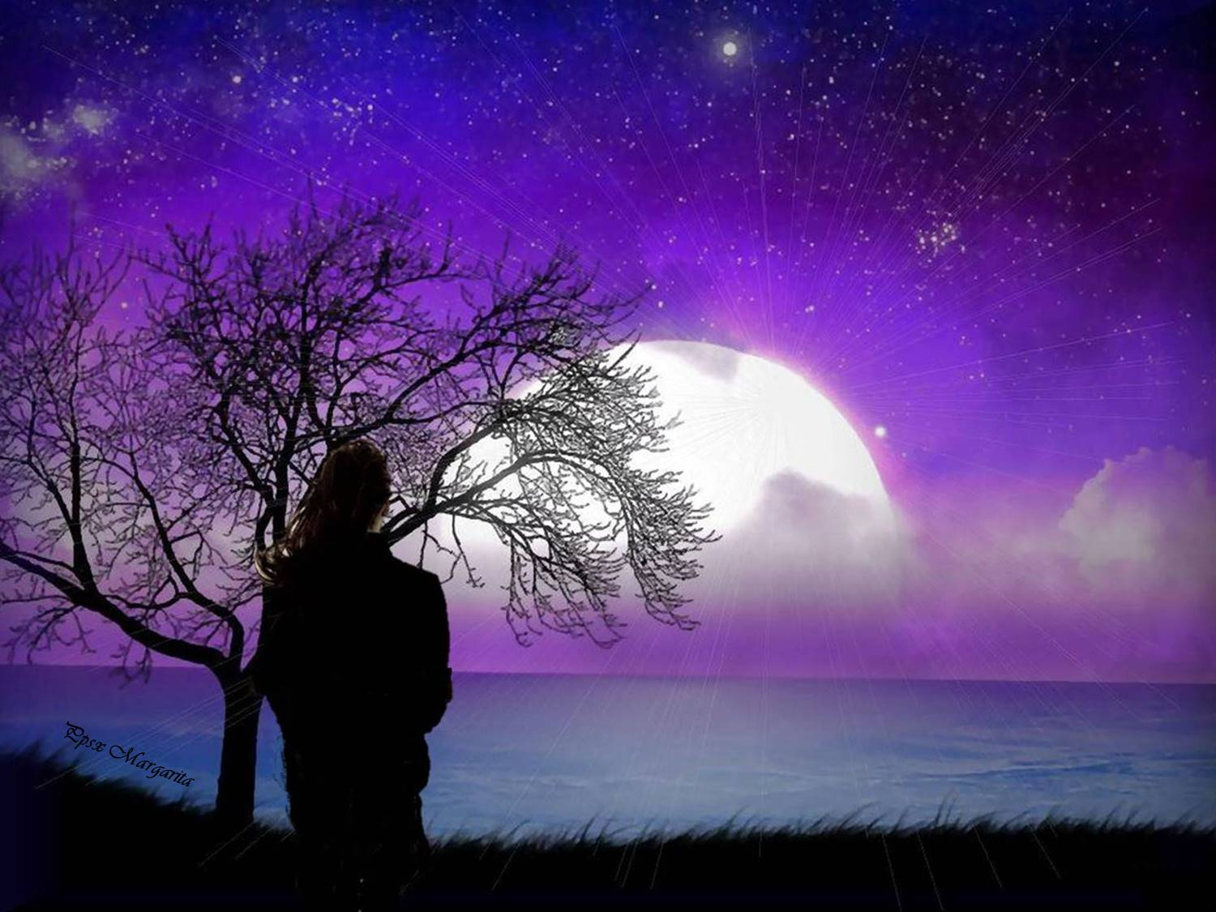
Y hasta cada día.
Pero no podemos hacer nada, sólo nos queda agarrar bien fuerte el corazón y mirar hacia arriba y sentir el brillo de su estrella cada noche.

Slide 4
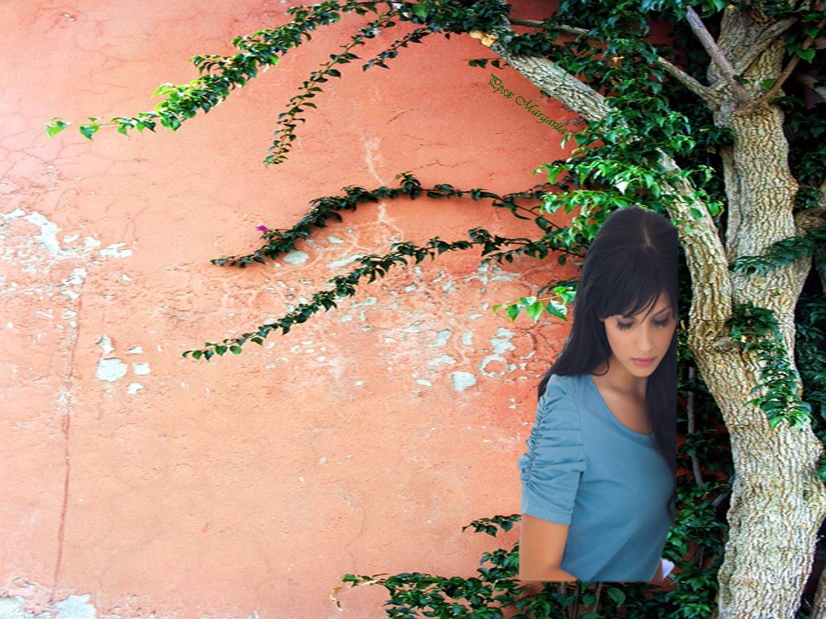

Siento que nada me puede consolar.
Te he perdido
Te extraño y el dolor vivirá conmigo, será mi compañero de viaje.

Slide 5

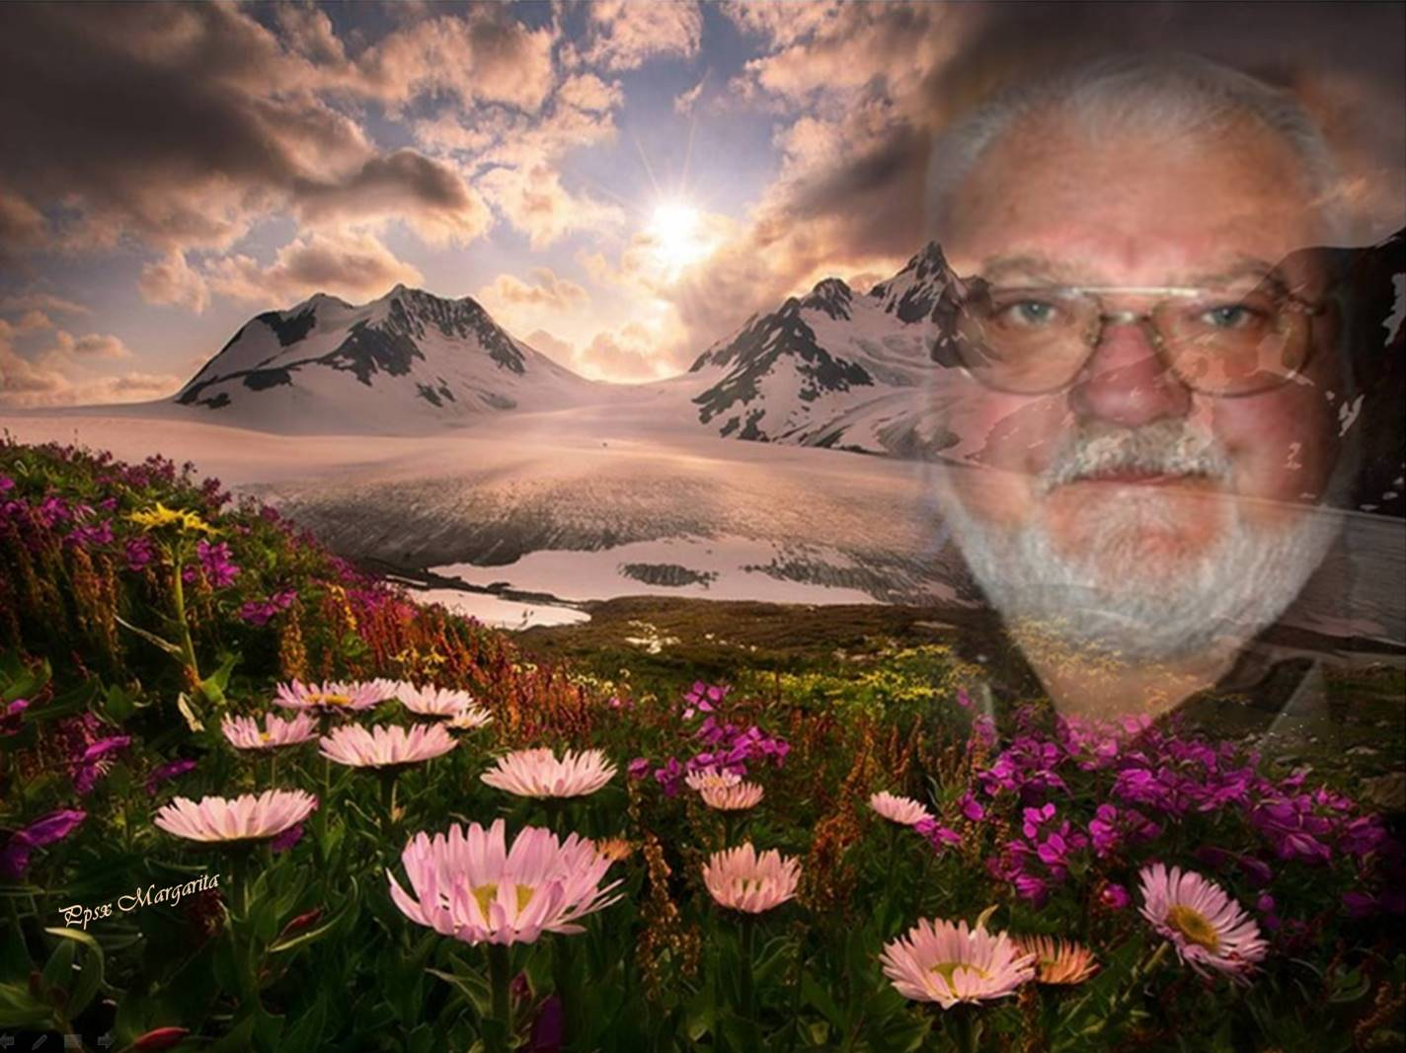
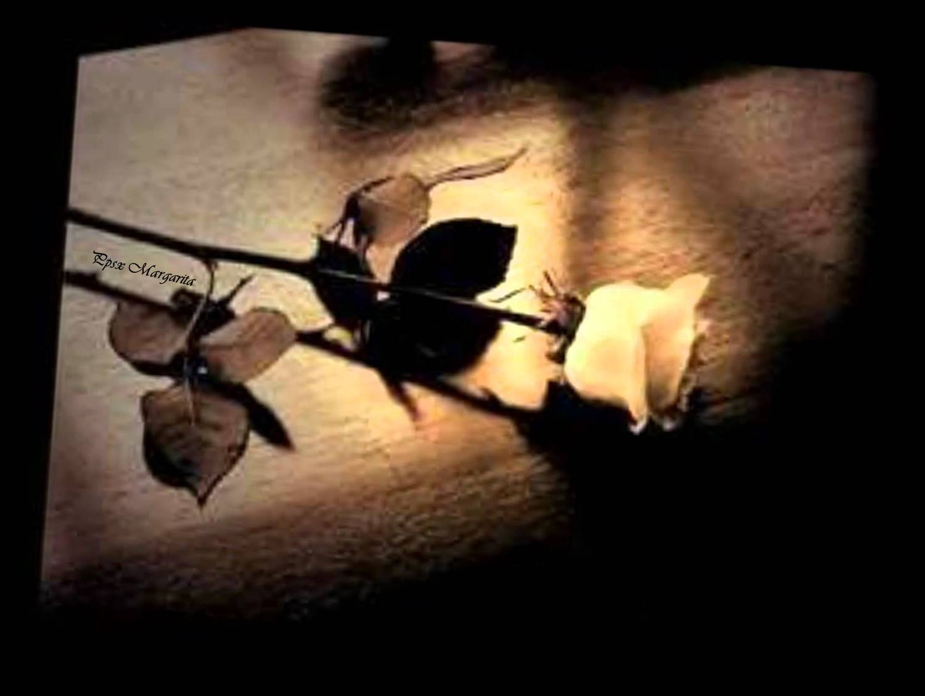
Tu ausencia es muy dura y hace daño.
¡Me cuesta aceptarlo!
¿Por qué tenías que irte?

Slide 6
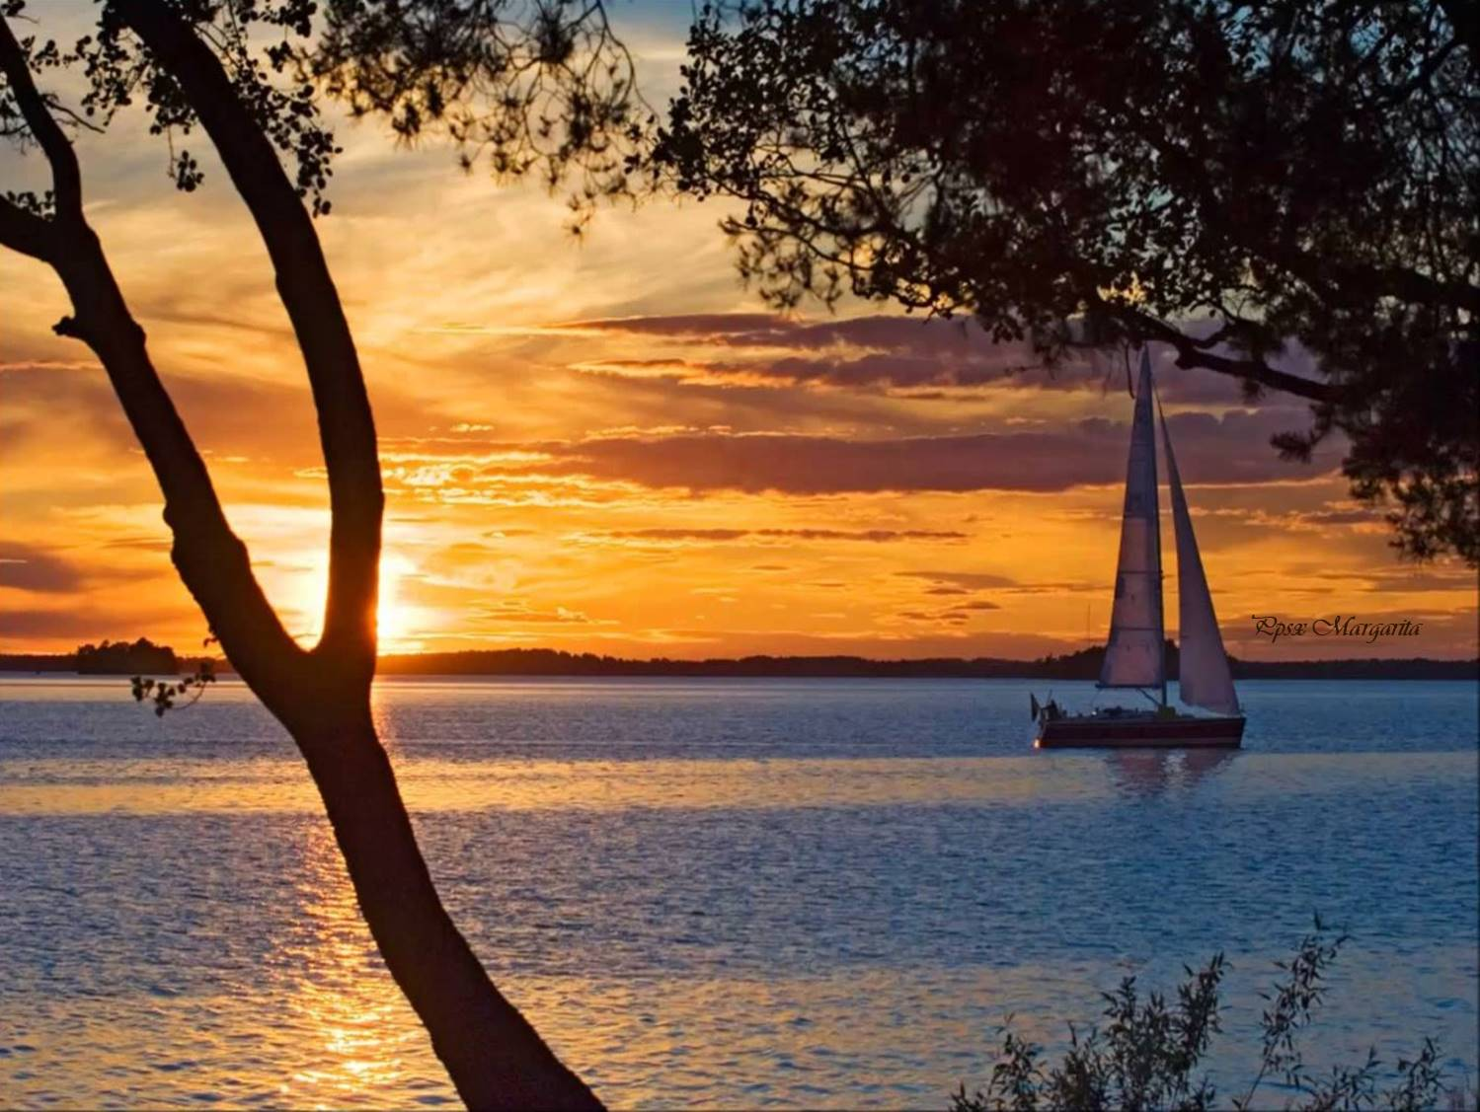

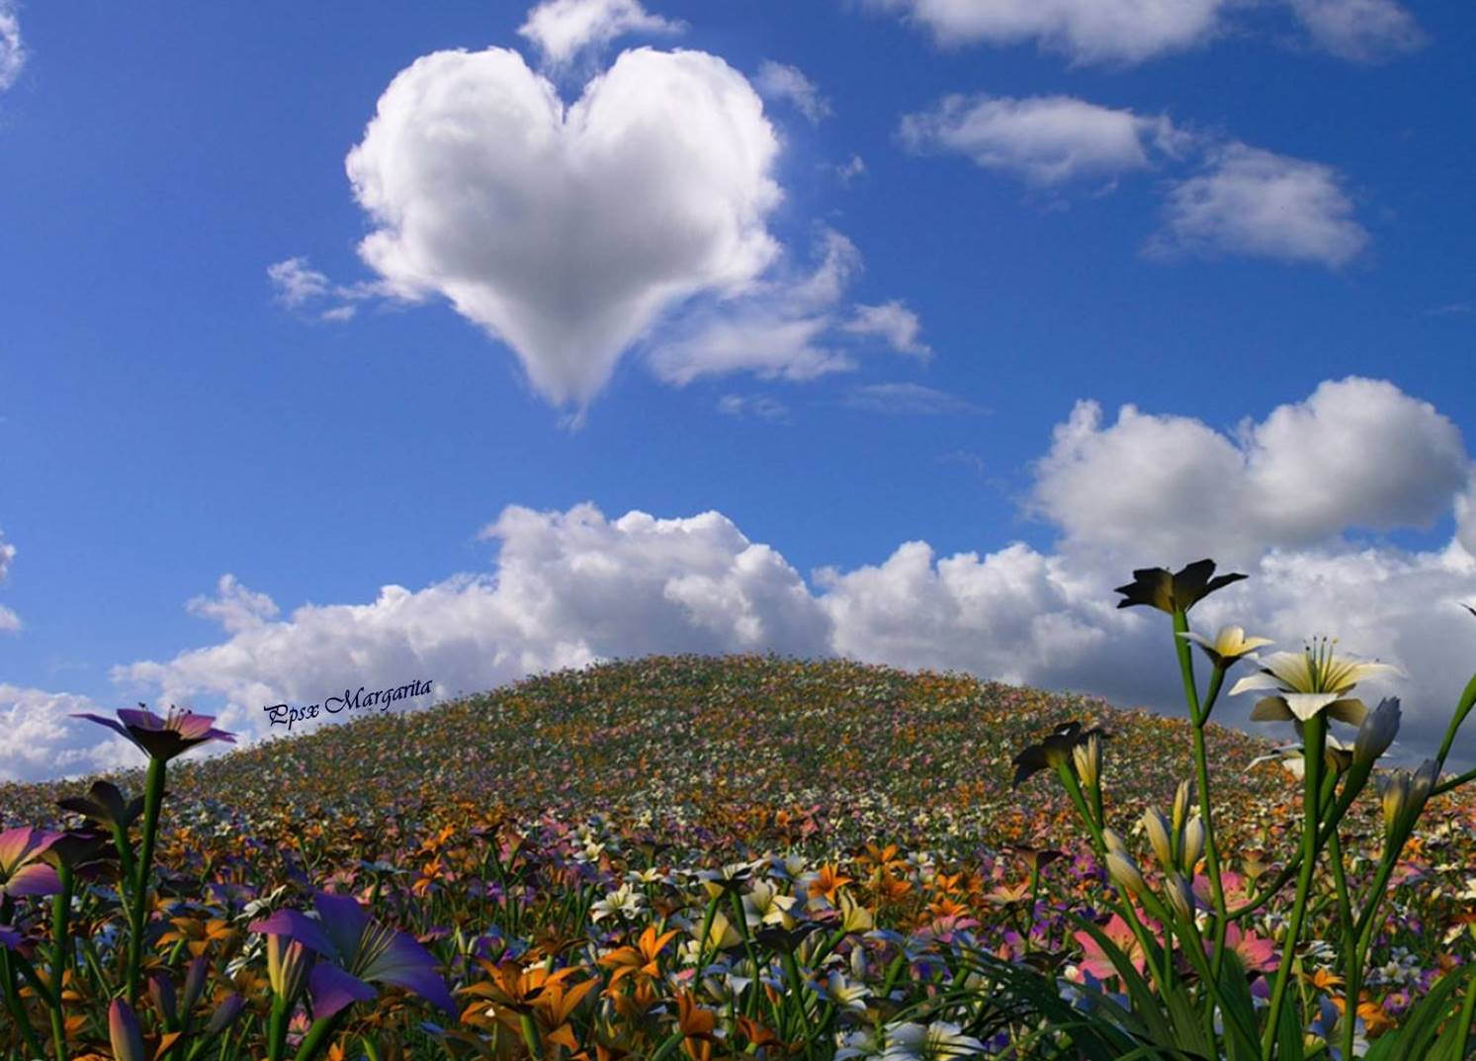
Siempre me decías que nunca me dejarías
Nunca pensé que te irías tan pronto
Que siempre estarías conmigo …

Slide 7
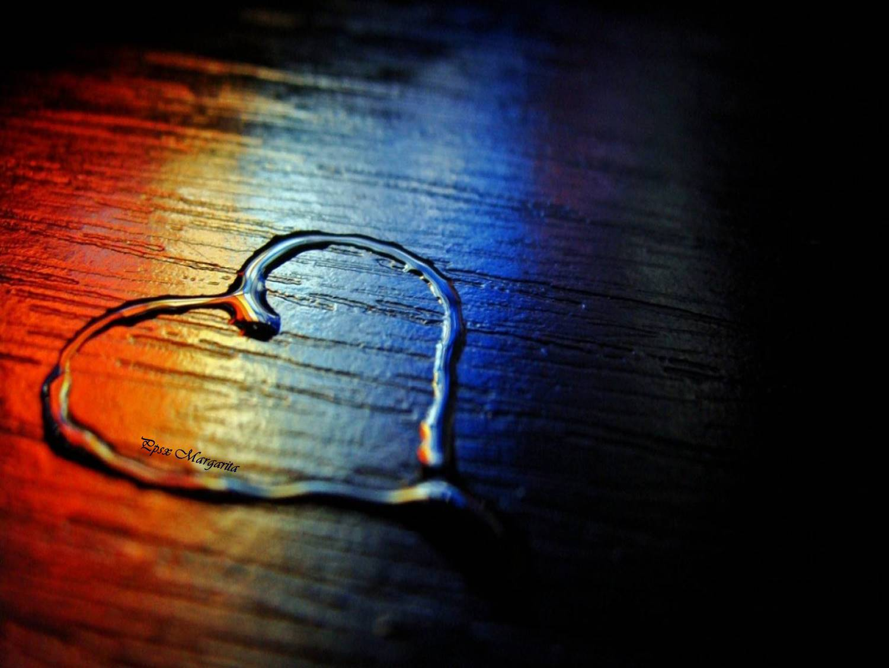

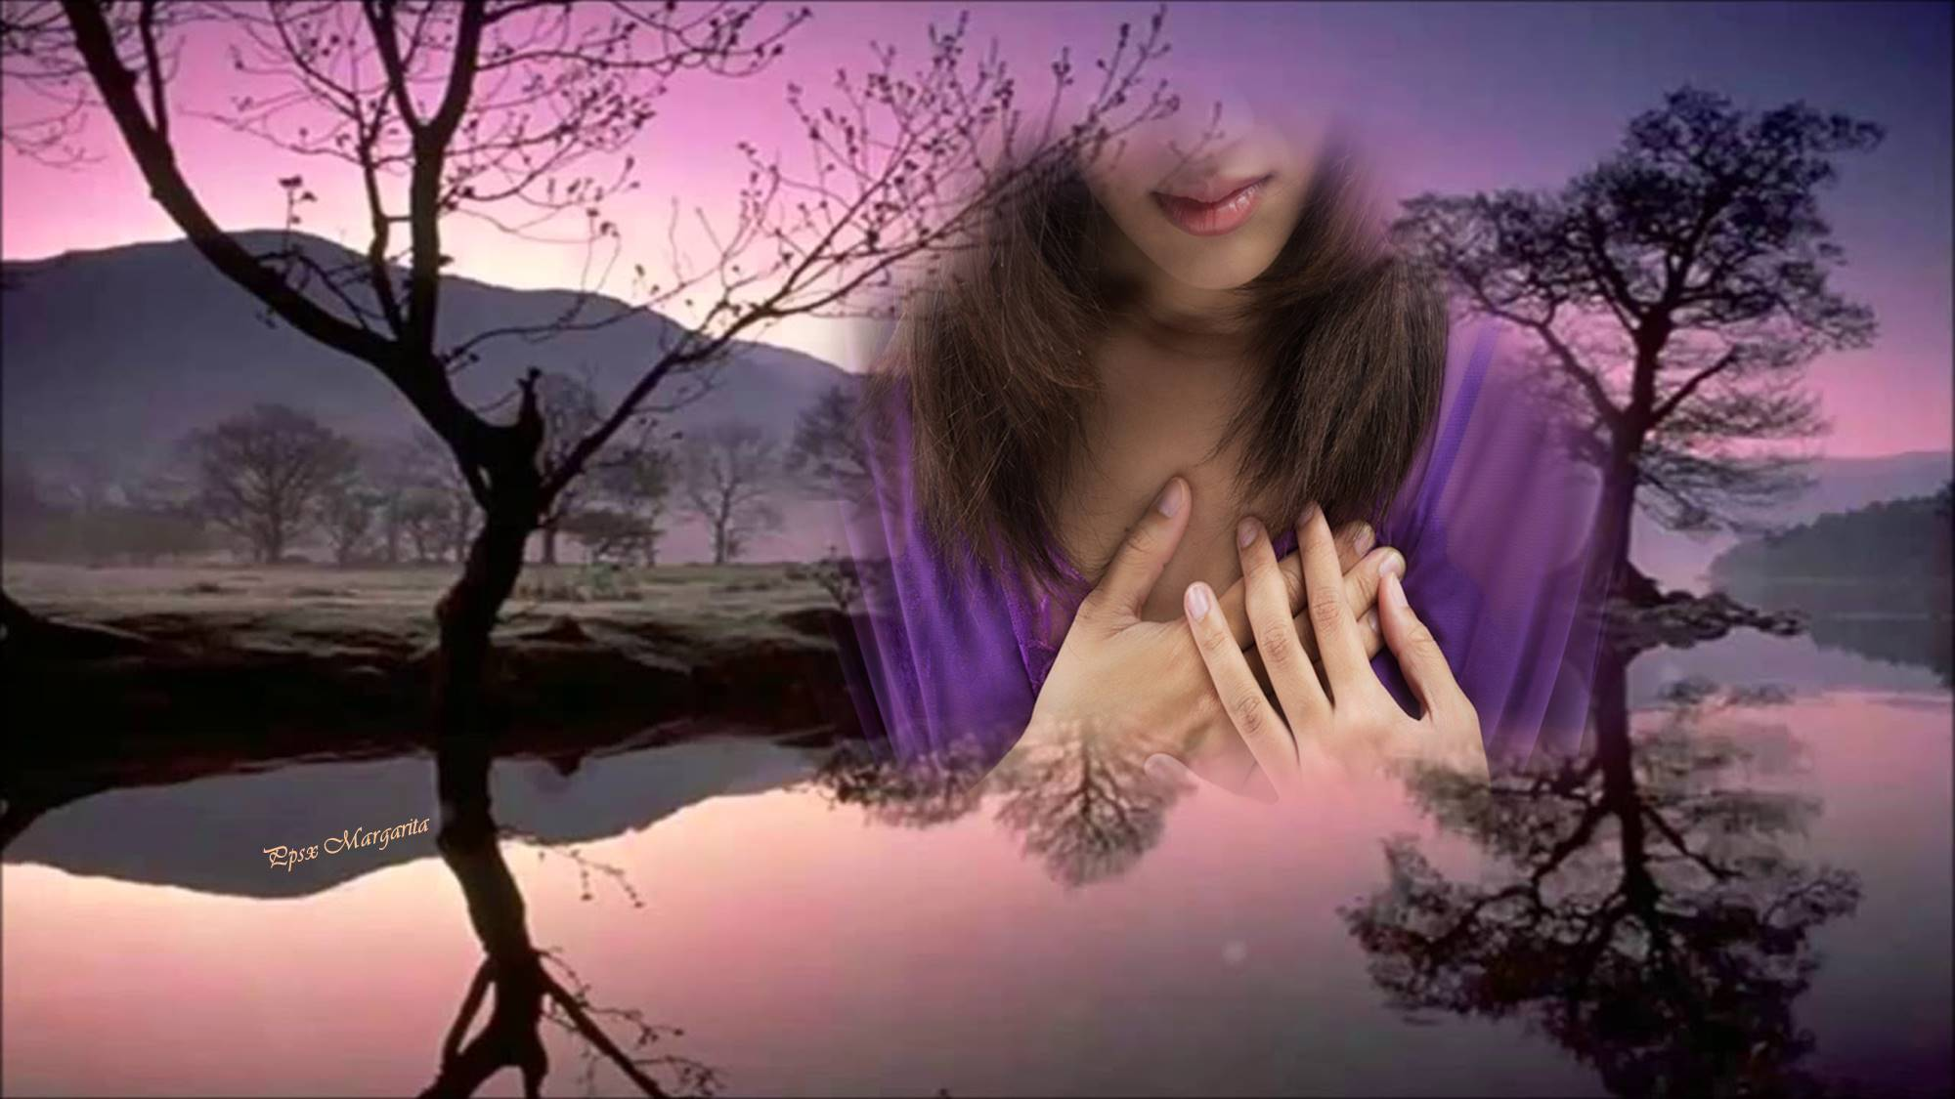
¿Por qué? …
Con un gran dolor en el corazón
Pero me dejaste muy sola

Slide 8
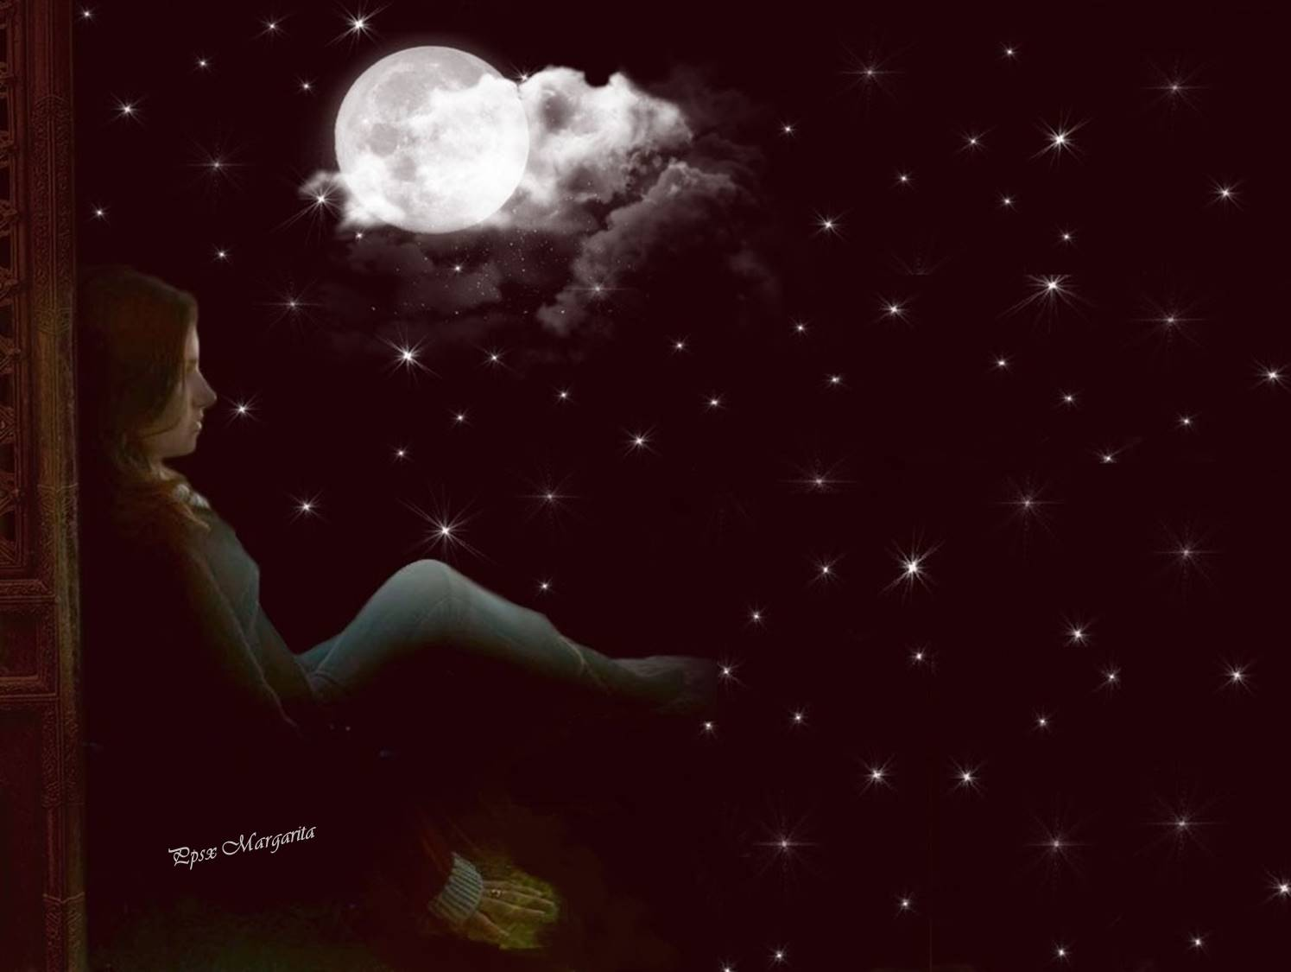
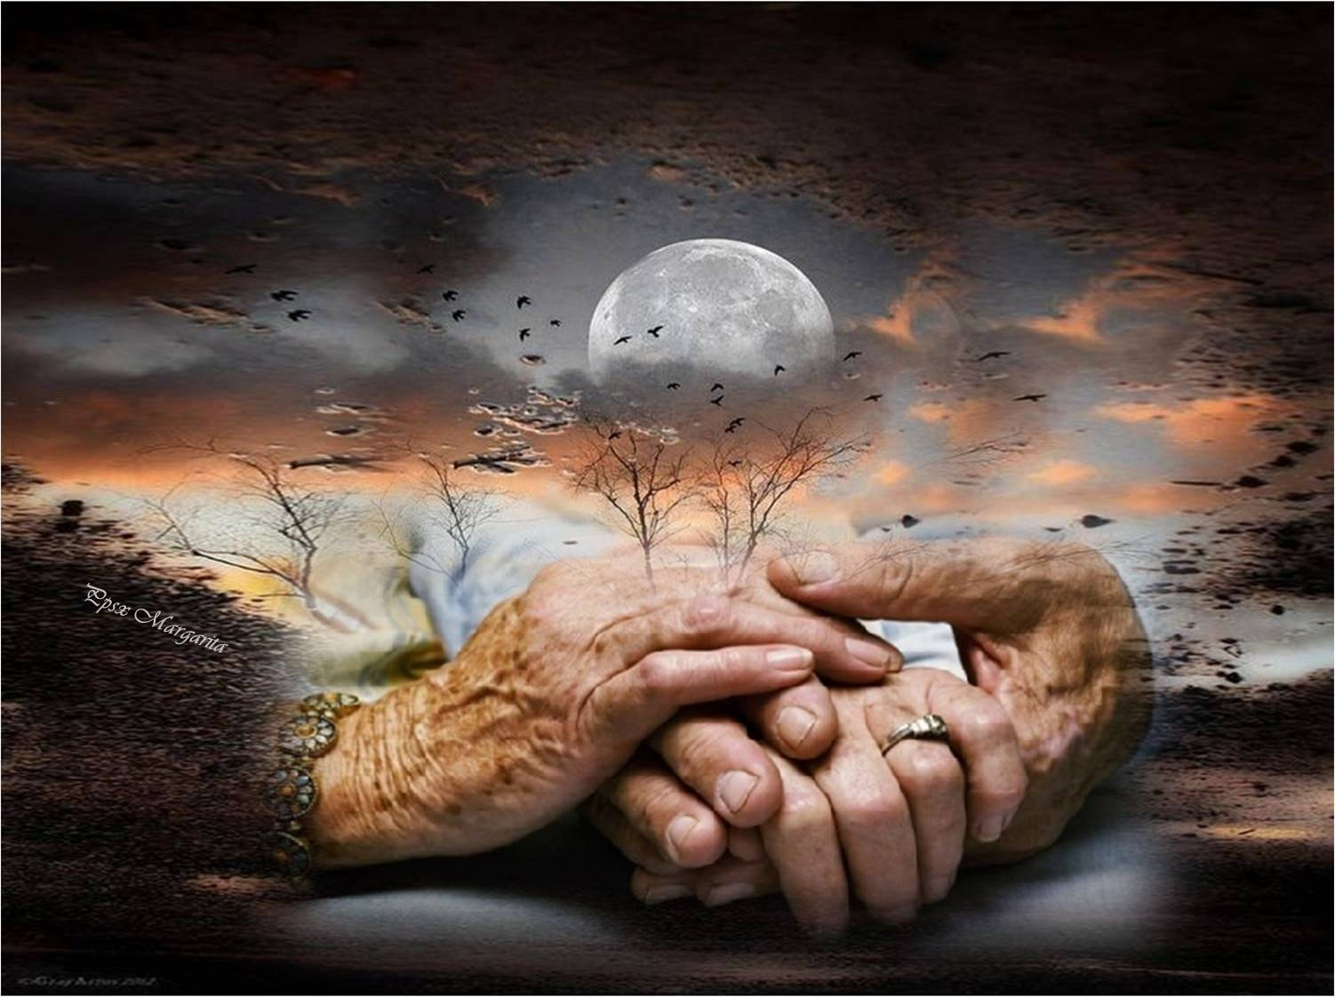
Pero tu si pasaste toda tu vida junto a mí y jamás podré olvidar el gran amor que compartimos
Yo tenía que pasar toda mi vida junto a ti y no pudo ser

Slide 9


¡Te extraño!
Y siempre lo haré
Pues siempre me harás falta

Slide 10

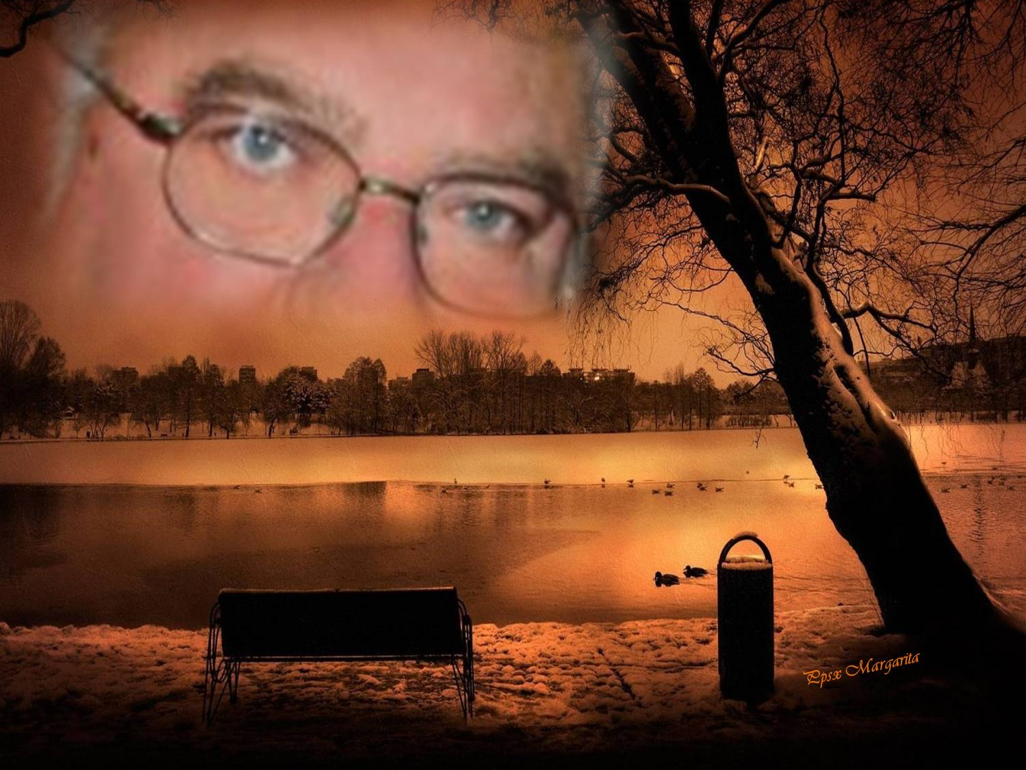
Aunque se ciertamente que eso ya no pasará
A veces pienso que un día regresarás

Slide 11
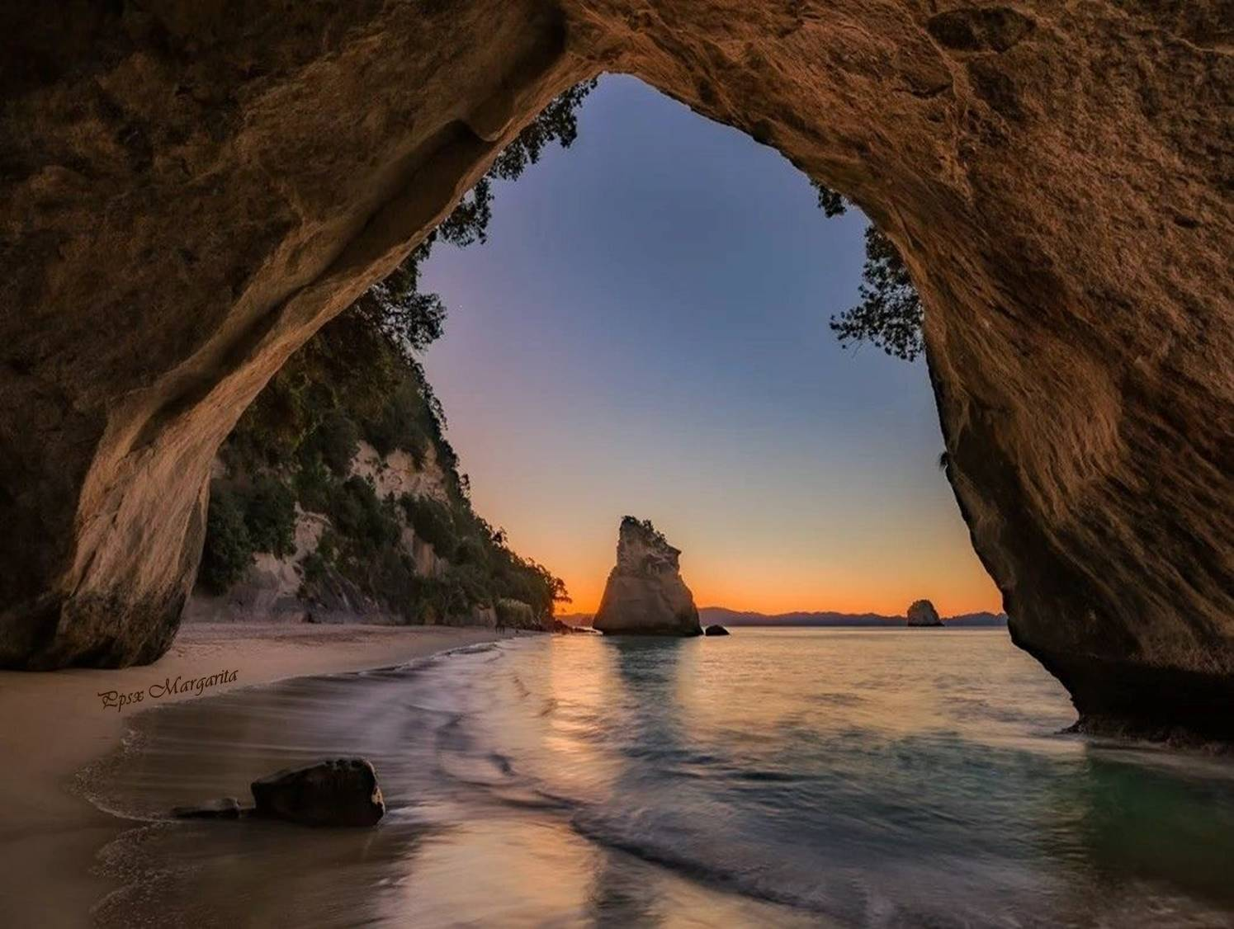

Te has ido para siempre.
Ya no te volveré a ver
ni podré tenerte a mi
lado nunca mas.
Aún te quedaba mucho por vivir, mucho amor que dar y recibir

Slide 12
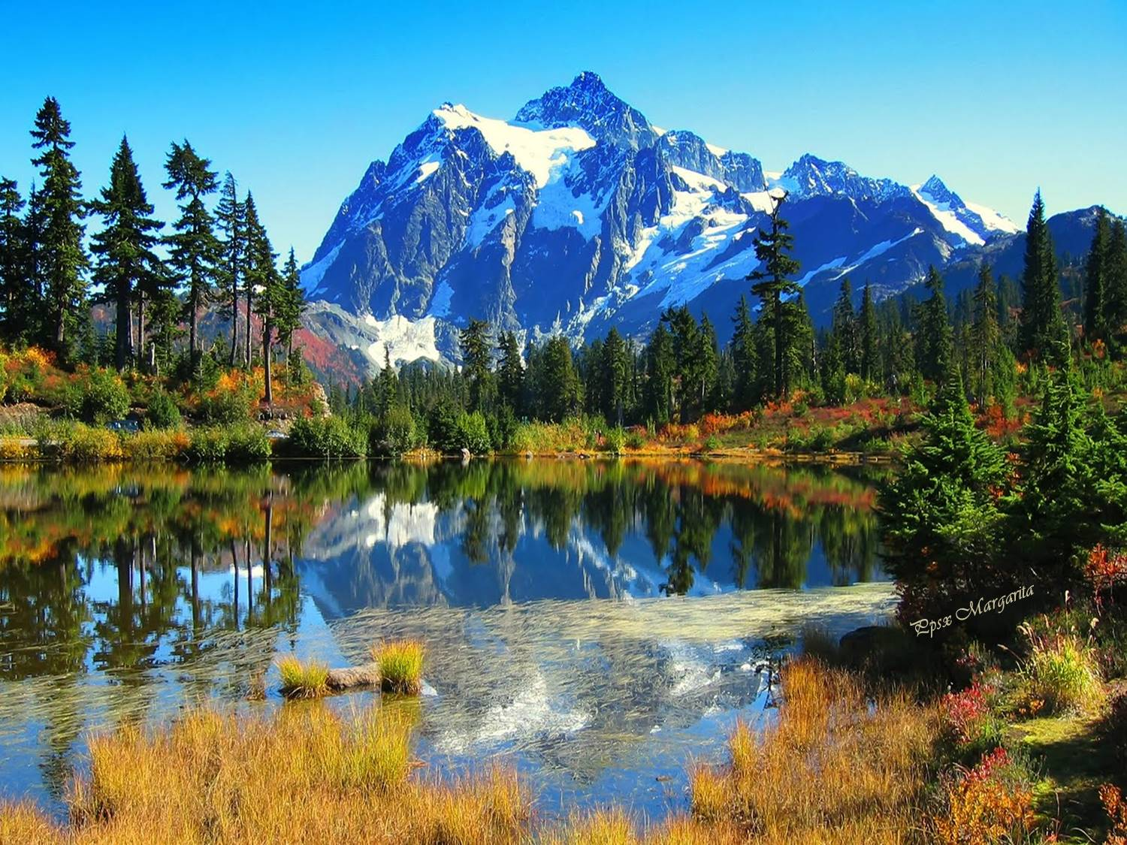
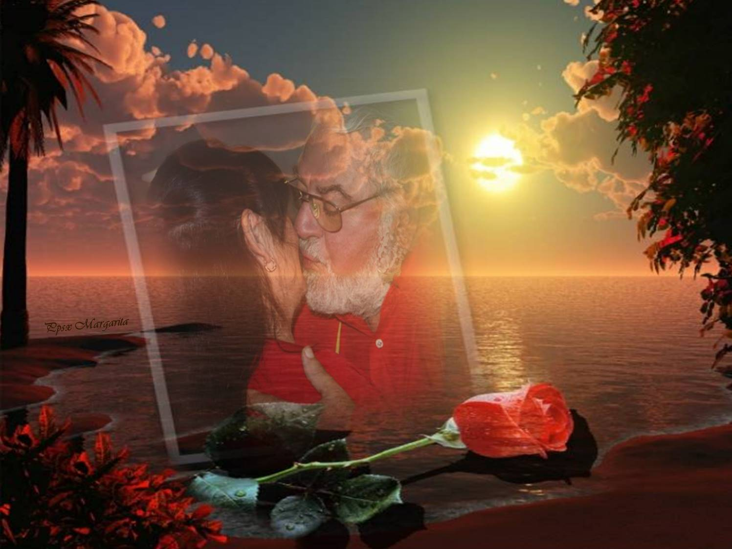
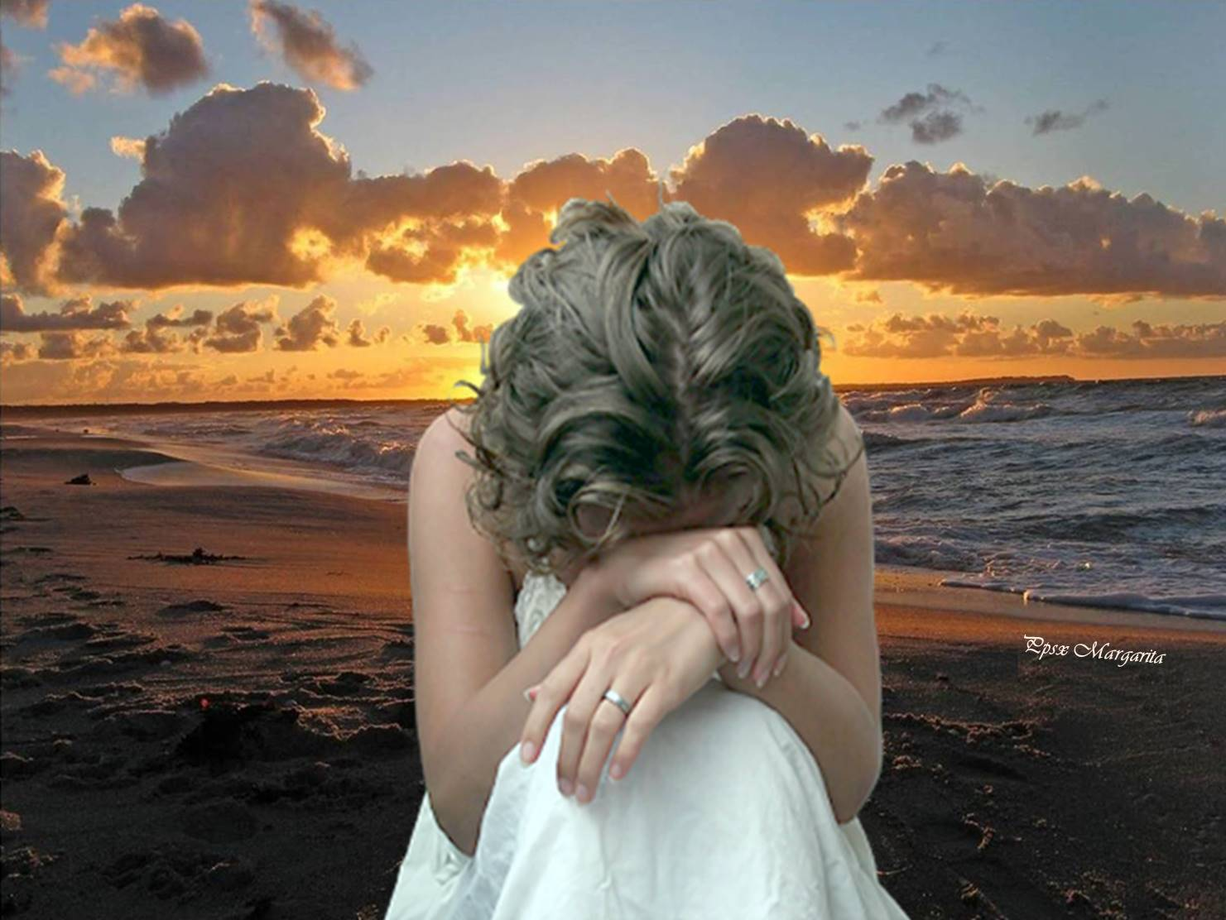
Pensar que en mi mundo ya no estarás mas
Me cuesta aceptar tu falta.
Solo me quedaron tus fotografías
y los bellos recuerdos de momentos inolvidables que vivimos.

Slide 13
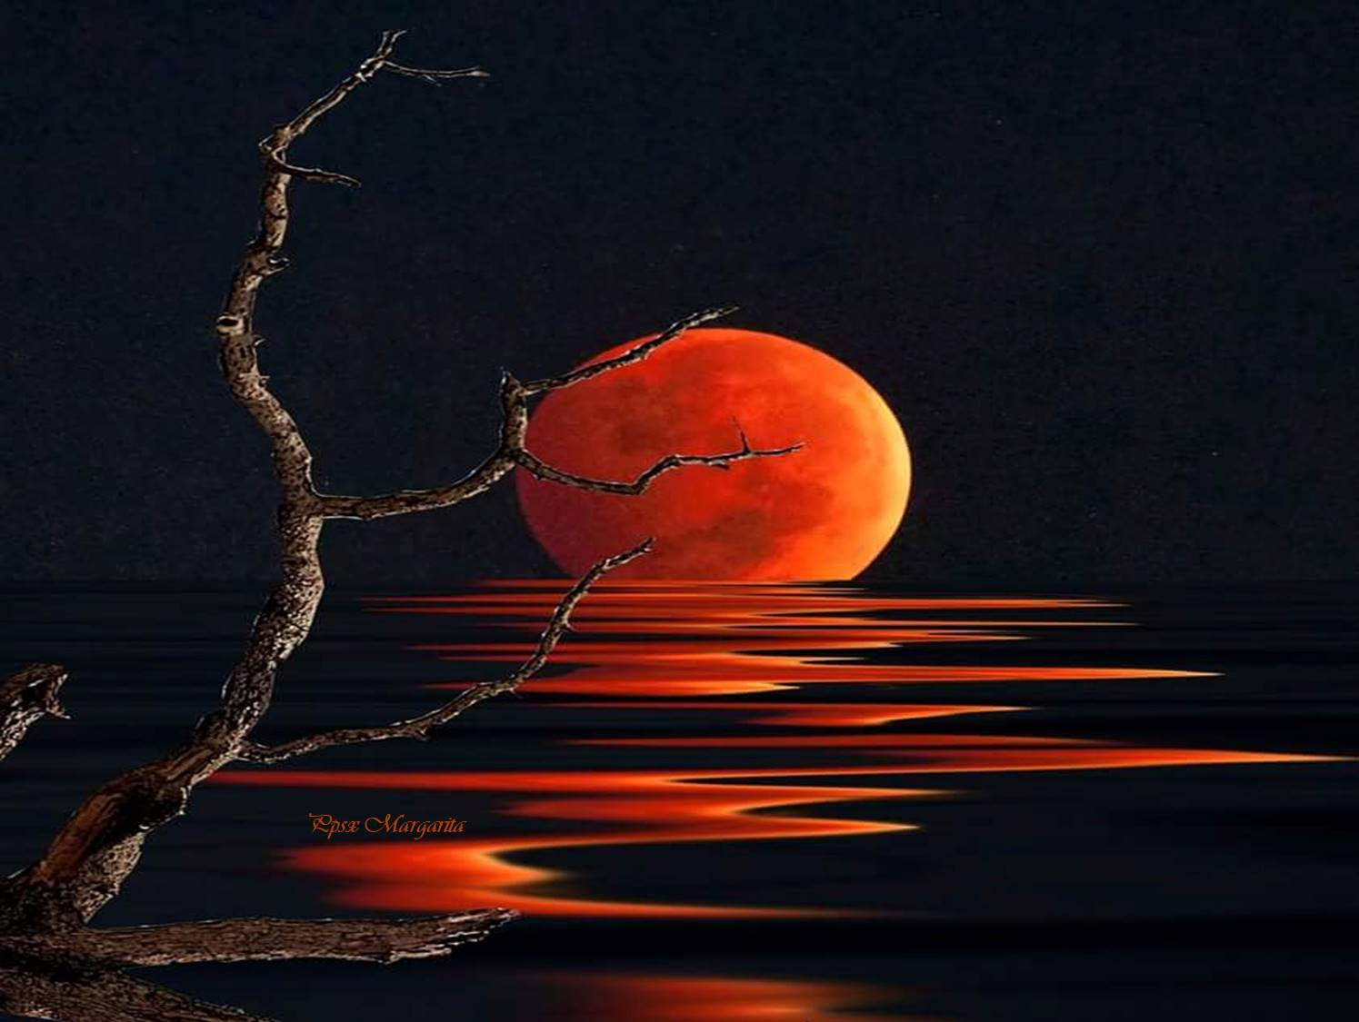

Siento un gran vacío interior y una soledad que jamás sentí.
Solo puedo soñarte noche y día

Slide 14
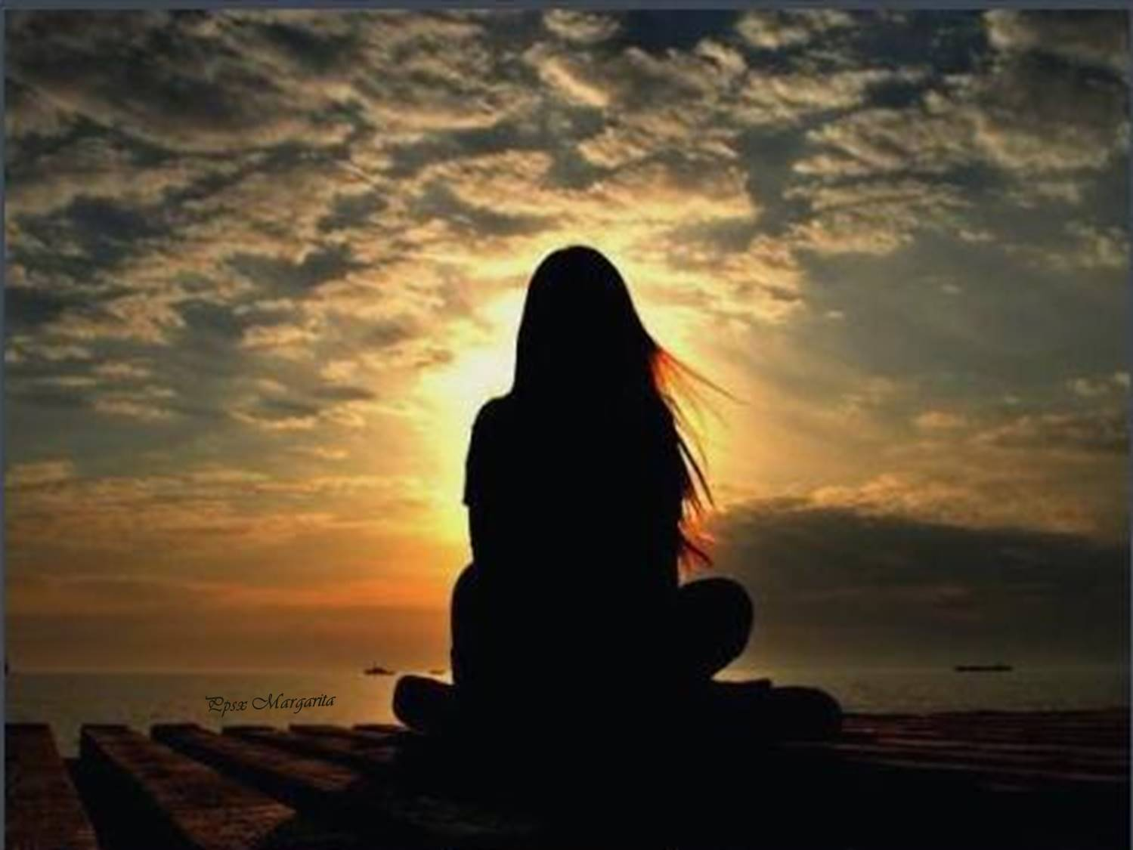
Únicamente me queda la esperanza de volverte a ver en otra vida

Slide 15
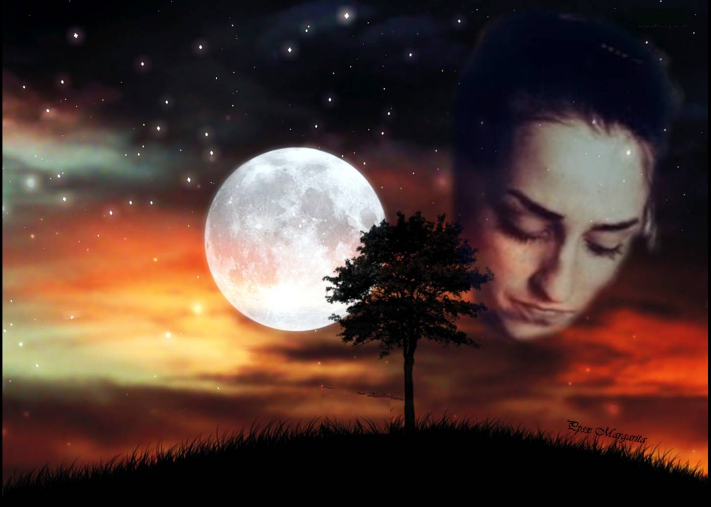

Aunque la pena que siento sea muy grande
El amor que siempre sentiré por ti
será aún mayor

Slide 16
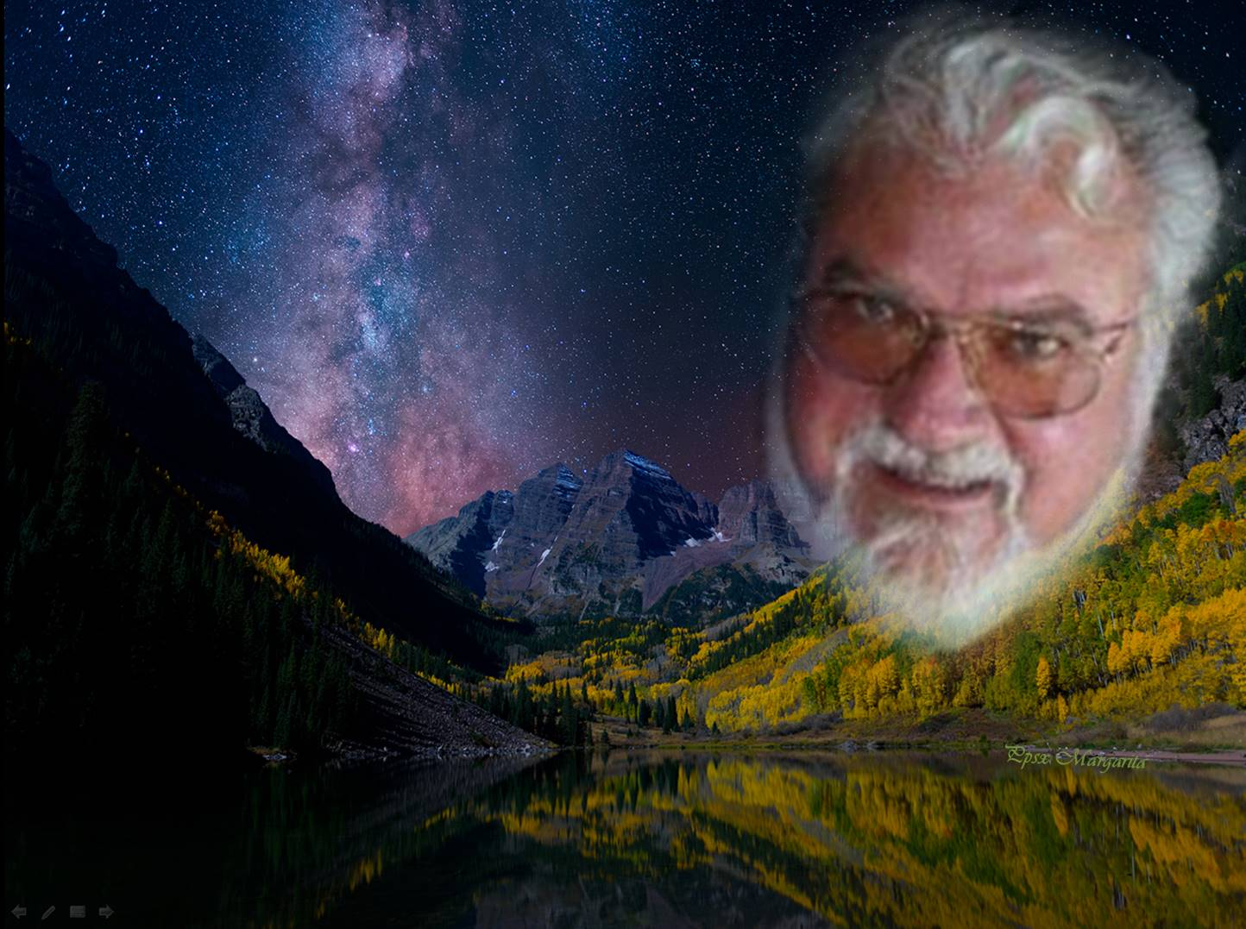
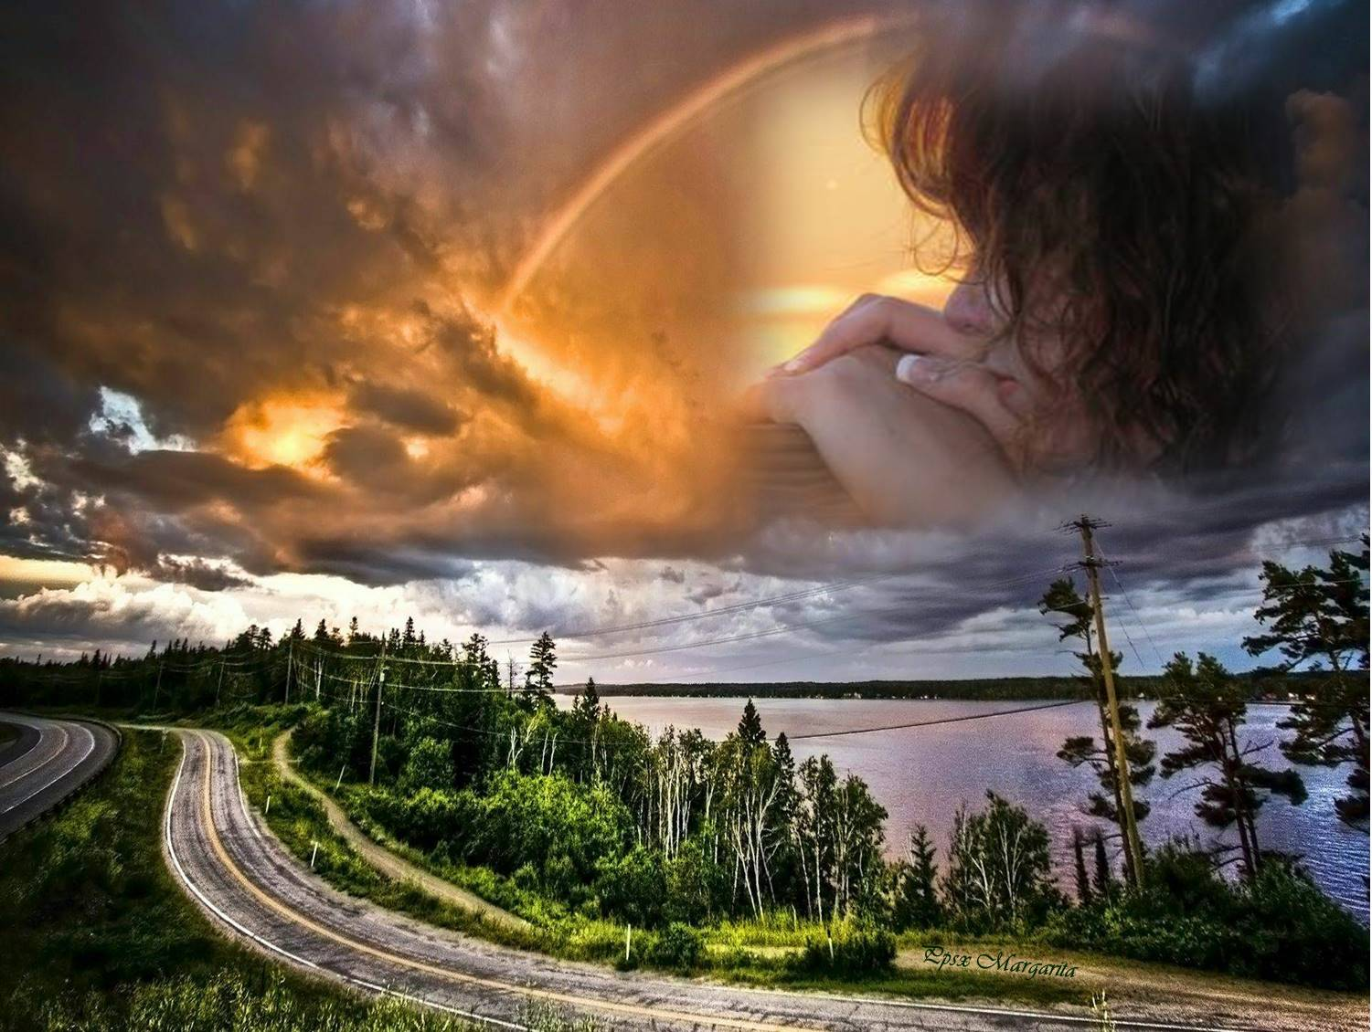

Porque aunque ya no estés físicamente
Por los años que me queden de vida
Siempre estarás vivo

Slide 17
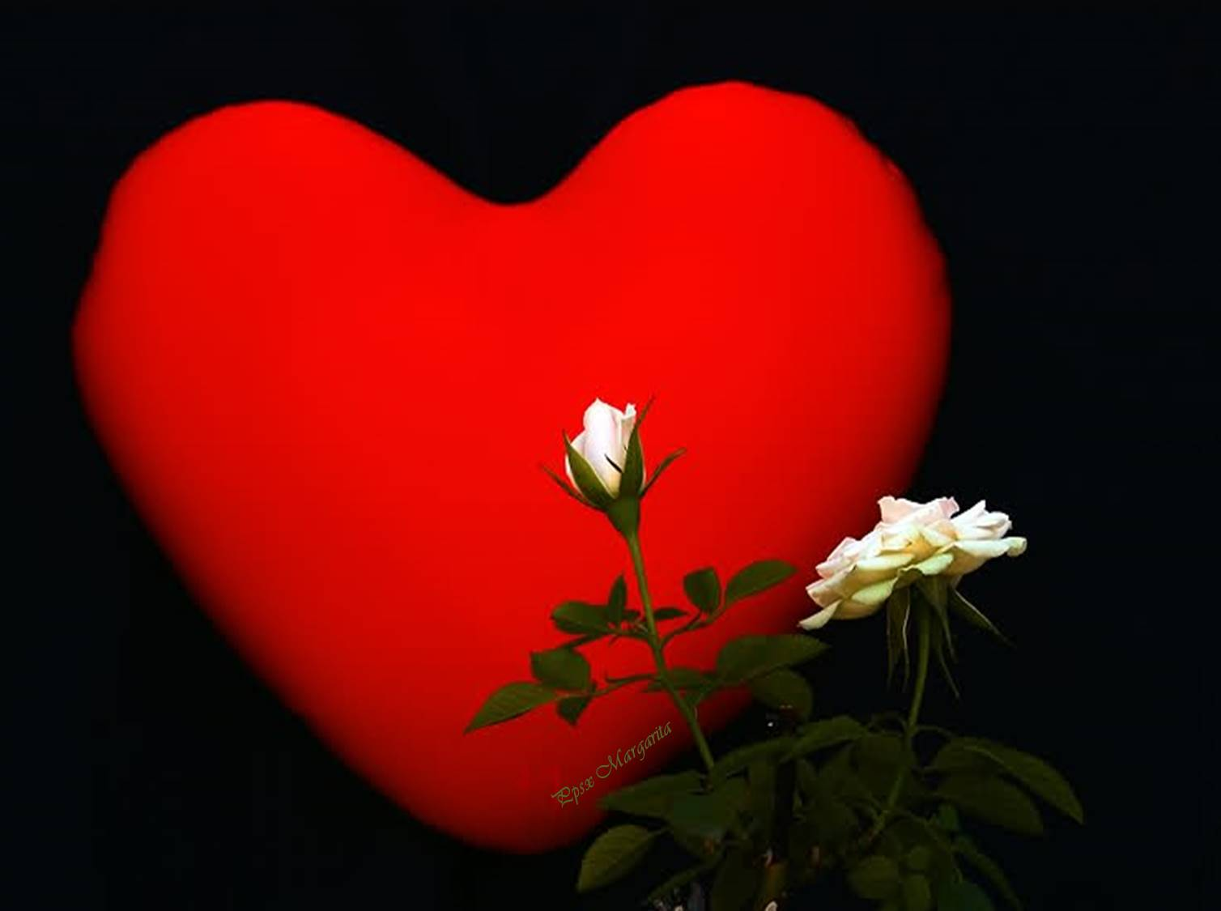
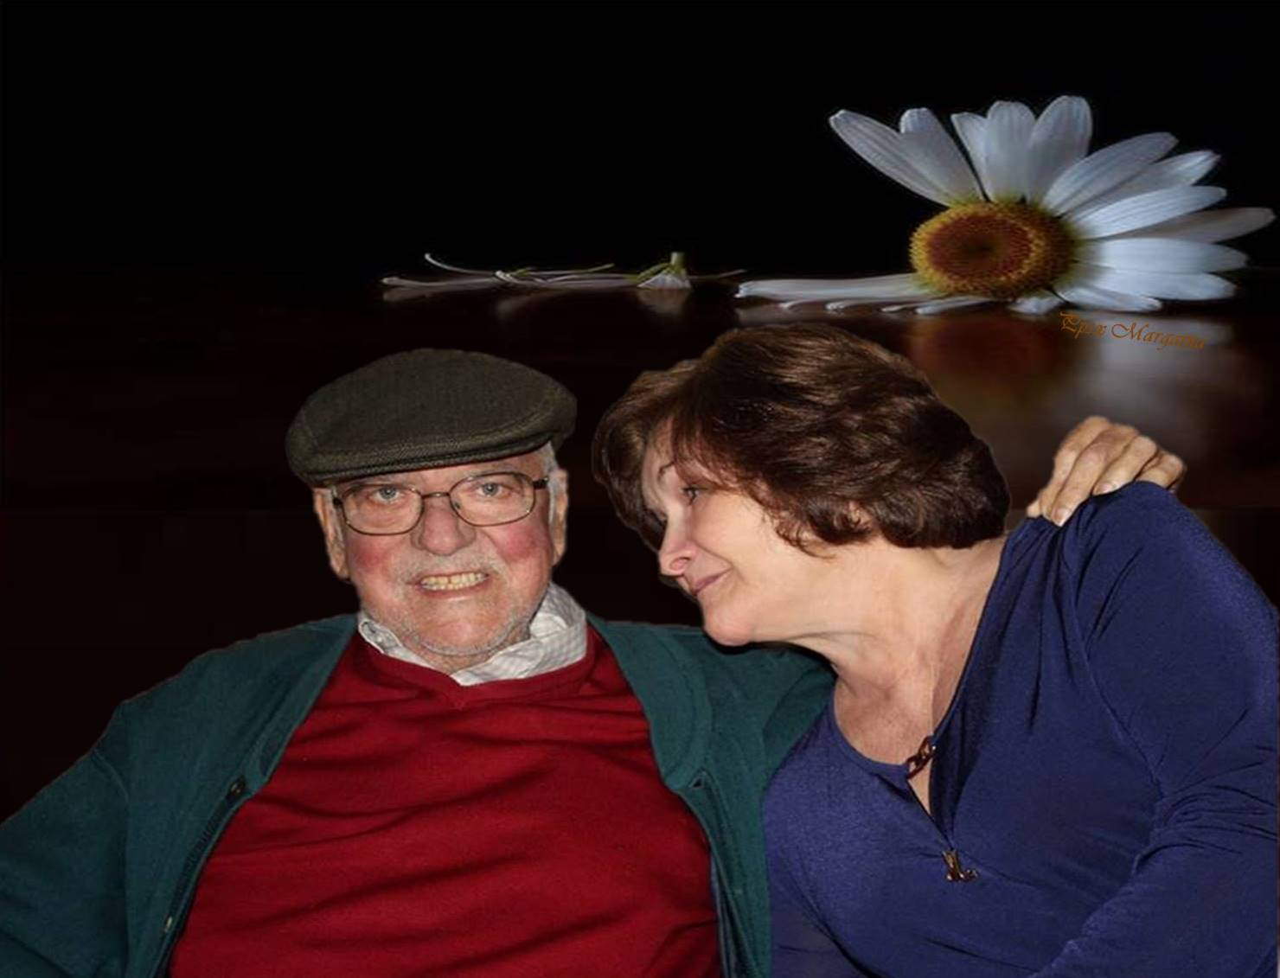
Te quiero, mi amor
En mi corazón

Slide 18



Abril 2019
Música: Morir de amor
Frank Pourcel
Margarita

Slide 19









¿Te ha gustado?
Puedes ver más entrando
Aquí
Además puedes recibir powerpoints en tu correo electrónico suscribiéndote aquí:
Esta presentación powerpoint ha sido creada y compartida única y exclusivamente para mispps.com

